Slide 1
MSC项目交汇
2023.05.19

Slide 2
目录
一、项目背景
二、测序方案
三、分析需求

Slide 3
一、项目背景
临床级MSC存在随体外培养代次增加，细胞发生衰老（增殖能力下降、分化潜能下降、异质性增加）的情况，从而限制了其临床使用，如能增加体外培养MSC可用代次，从生产角度可大大增加MSC应用的效益。
目前已有一些研究通过添加小分子等对衰老相关表型或通路进行抑制，进而改善高代次MSC的增殖、分化能力，但其采用的多为有血清培养体系（非临床级MSC），或缺乏系统性。

Slide 4
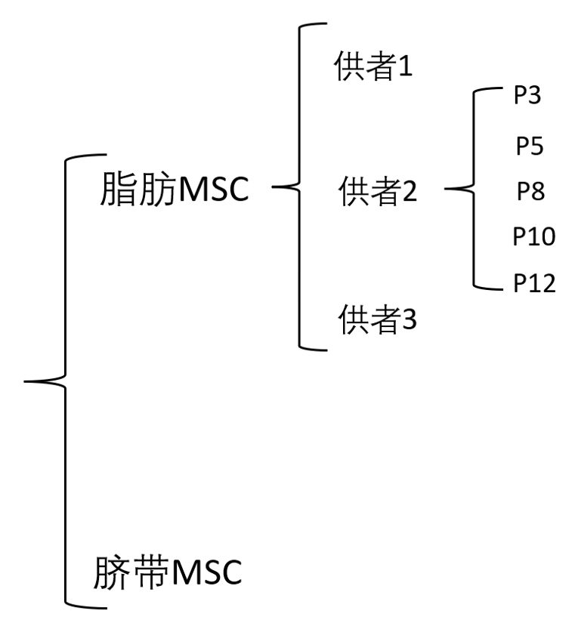
二、测序方案
Bulk转录组RNA-Seq测序
分别采用临床级脂肪及脐带MSC，样本间重复为3；
对第3、5、8、10、12代细胞进行测序；
其中，第8、10、12代细胞属于临床不可用范围。
转录组RNA-Single Cell测序
分别采用临床级脂肪及脐带MSC，样本间重复为3；
对第3、8代细胞（脂肪仅第3代）进行测序；

Slide 5
二、分析需求
从代次间差异基因入手，分别分析出各代次间的DEG以及各代次与第3代间的DEG；进一步对top的DEG进行分析（经典/新）。
对脂肪及脐带来源MSC代次间的相同及特异DEG进行对比分析及展示。
对以上DEG进行通路富集分析及蛋白互作网络分析，寻找关键通路及基因。
* 代次间差异对比时，着重关注P3&P5与P10&P12间的差异。

Slide 6
谢 谢！

